Slide 1
CADANGAN PEMBELIAN BAHAN e-BOOK

Slide 2
PENGENALAN :
Portal eBook yang baharu ini telah dibangunkan oleh Jabatan Perpustakaan Digital (JPDg) bermula tahun 2021.
Penggunaan portal ini boleh diakses oleh pengguna melalui PTAR Apps. Pencarian eBook juga boleh dilakukan dengan menggunakan portal eBook ini.
Pembangunan portal ini masih dilakukan secara berfasa dan akan ditambahbaik dari semasa ke semasa.
Permohonan ini boleh dicadangkan oleh staf akademik dan pustakawan dan akan disahkan oleh rektor/dekan.

Slide 3
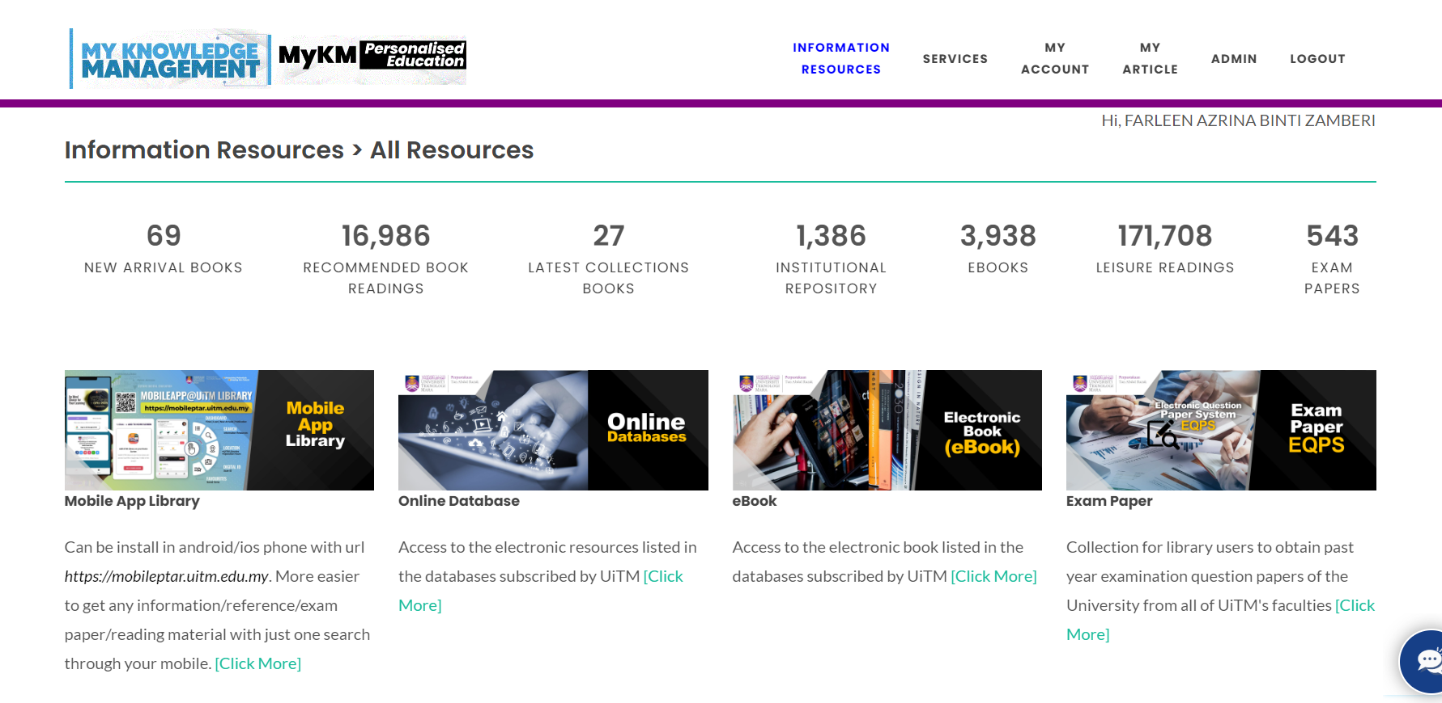
PENDAHULUAN :
Single Sign On https://ptarapps.uitm.edu.my/login/

Slide 4
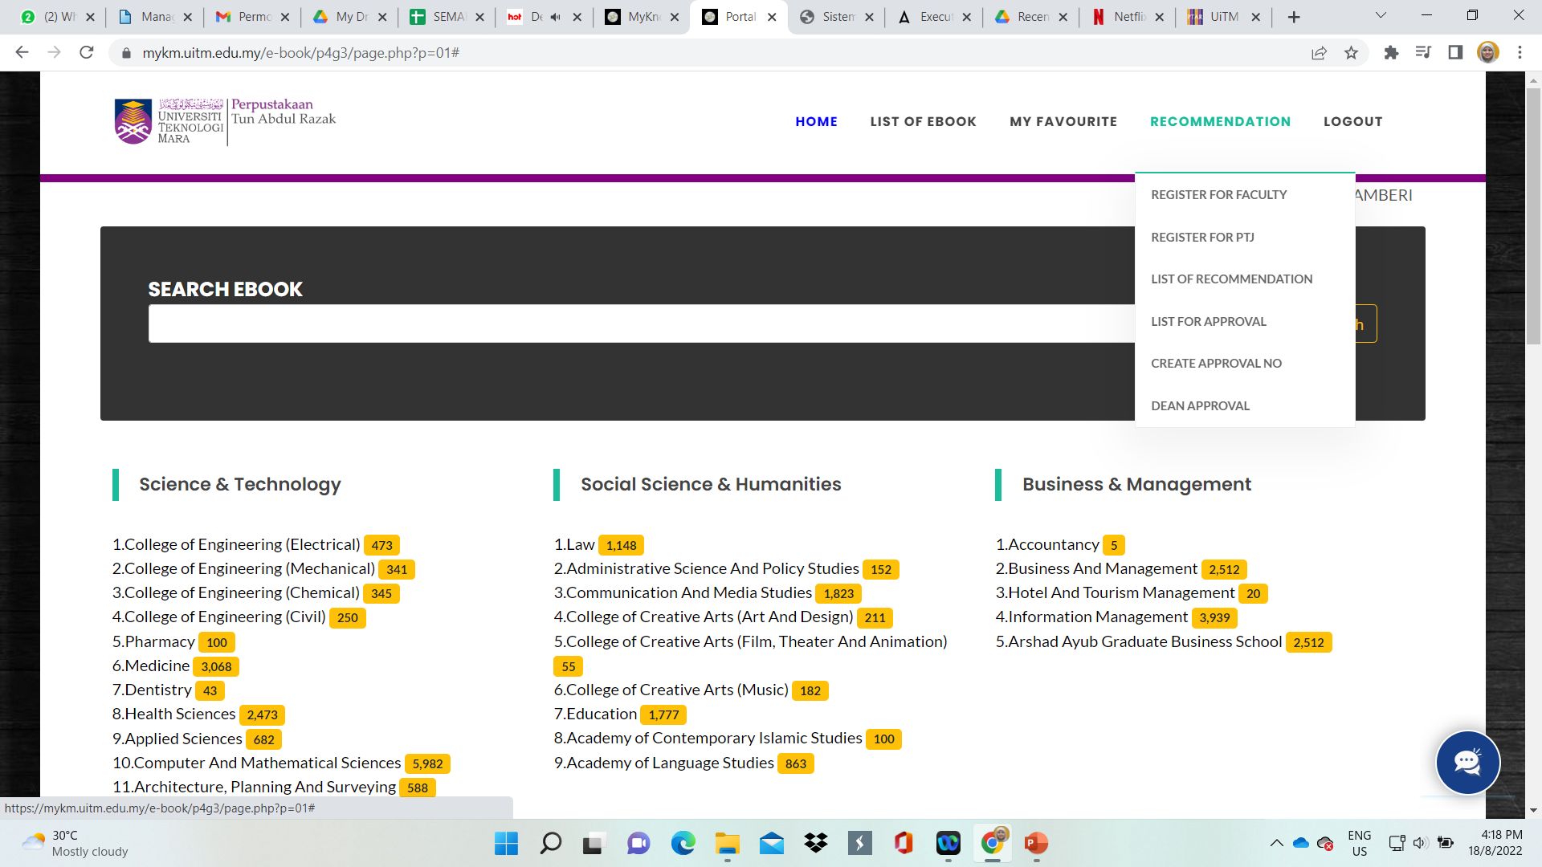
REGISTER :
Permohonan cadangan eBook ini boleh diisi oleh staf akademik dan pustakawan yang membuat semakan bahan silibus.
Pastikan setiap maklumat diisi dengan lengkap untuk memudahkan semakan dan proses perolehan.

Slide 5
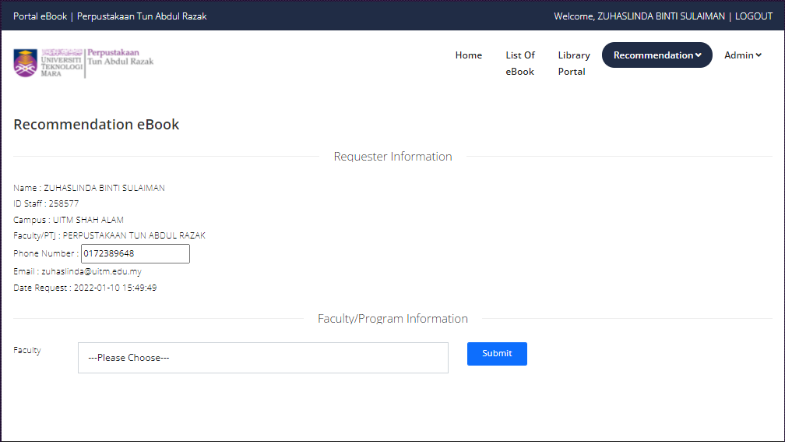
Recommendation eBook:
Pendaftaran bagi bahan baharu dengan memasukkan maklumat yang diperlukan
Setiap maklumat perlu diisi dengan lengkap untuk memudahkan semakan dan perolehan

Slide 6
1
Pilih maklumat fakulti

Slide 7
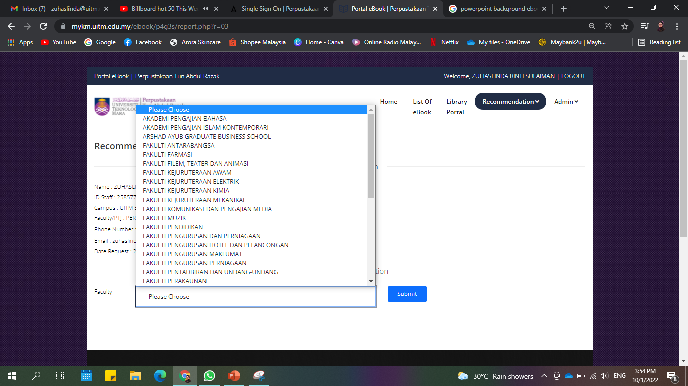
2
Pilih maklumat fakulti dan SUBMIT

Slide 8
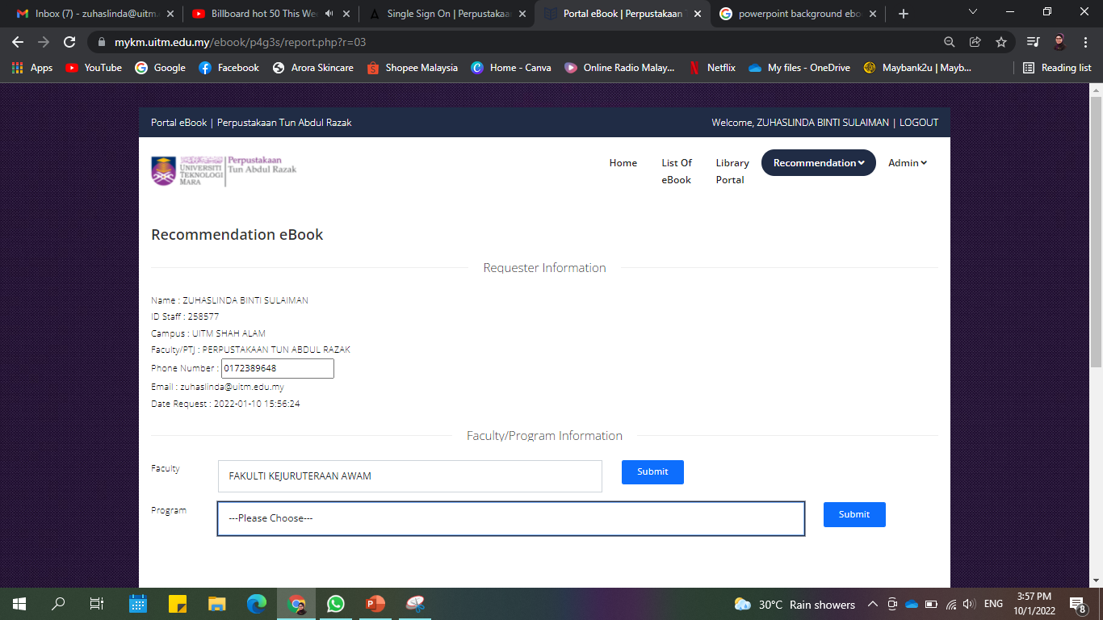
3
Pilih maklumat program

Slide 9
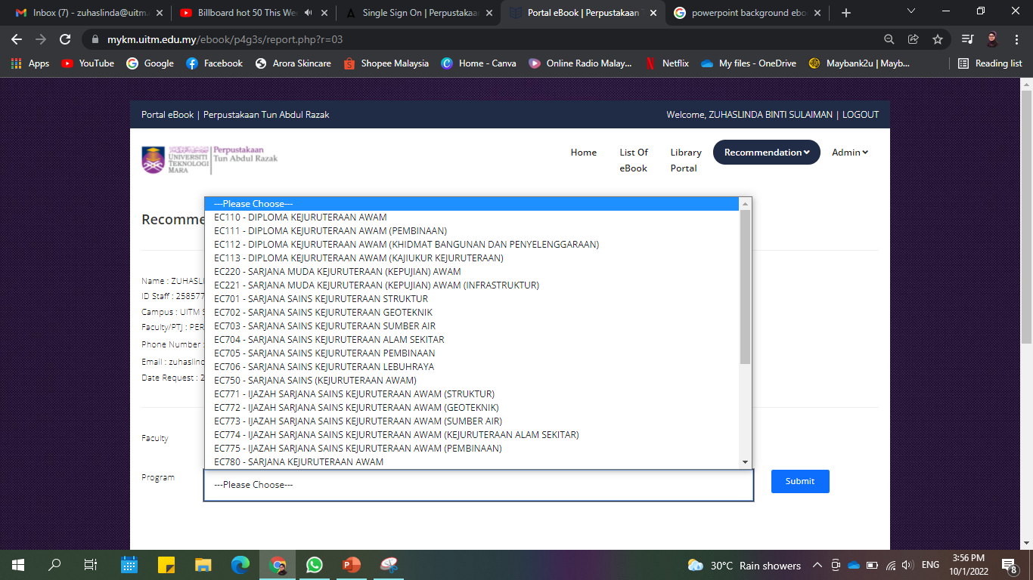
4
Pilih maklumat program dan SUBMIT

Slide 10
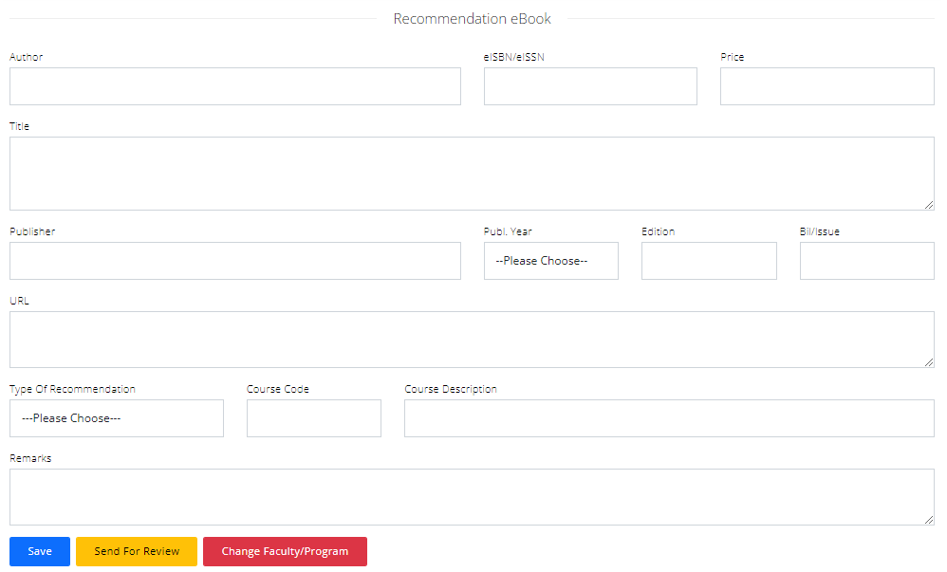
5
Isikan semua maklumat yang diperlukan dengan lengkap

Slide 11
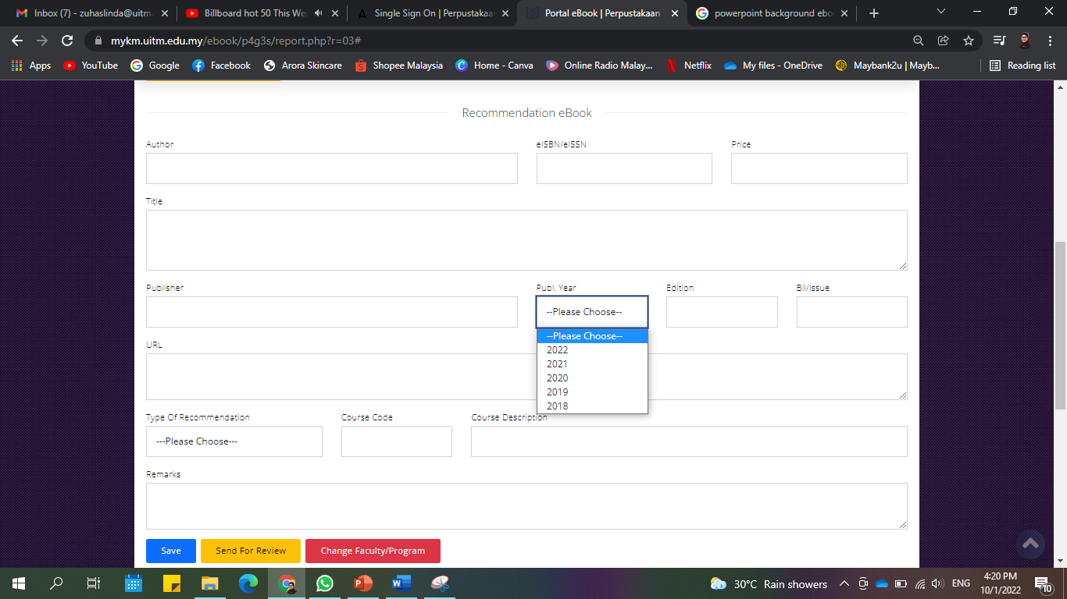
6
Publication Year : 5 tahun terkini sahaja

Slide 12
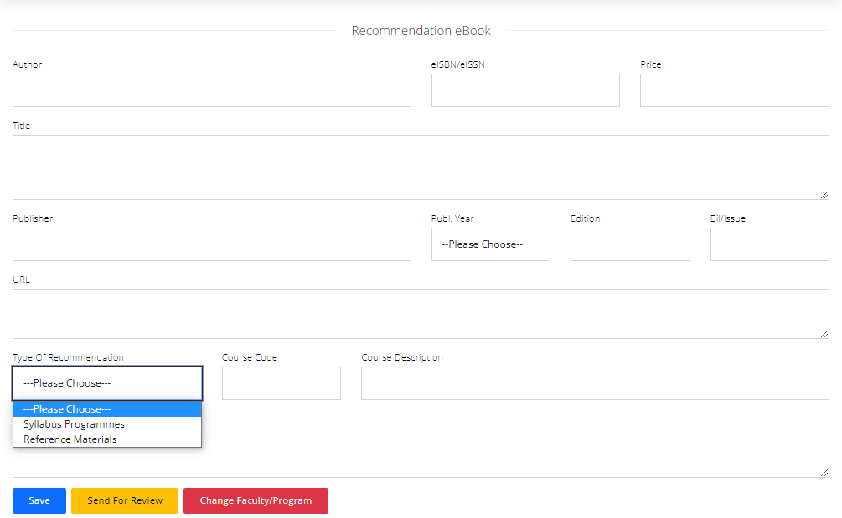
7
Type of Recommendation : Syllabus Program / Reference Materials

Slide 13
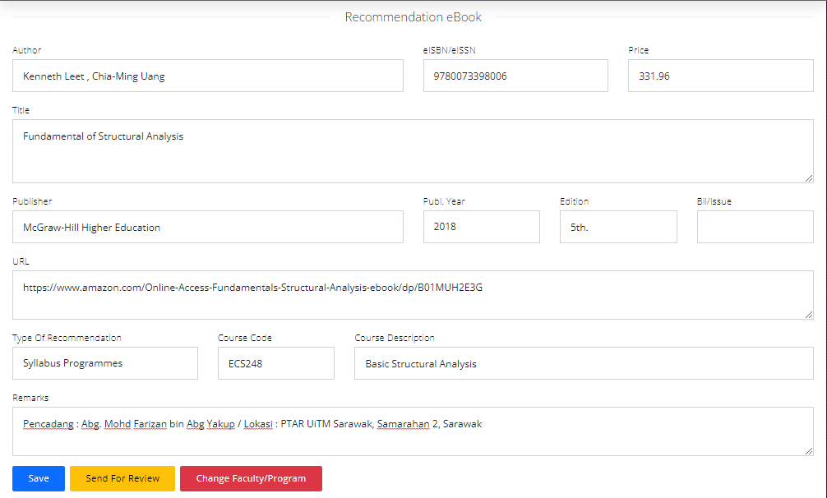
8
Lengkapkan semua maklumat dan SEND FOR REVIEW

Slide 14
Send For Review
Send for Review bermaksud cadangan bahan tersebut akan dihantar ke pustakawan untuk disemak (kajian pasaran)
Semakan (kajian pasaran):
Telah ada dalam portal eBook atau belum
Memastikan judul tersebut ada dalam format elektronik
Tahun terbitan yang sama dengan yang dicadangkan
9

Slide 15
PEGAWAI UNTUK DIHUBUNGI:
FARLEEN AZRINA ZAMBERI
PUSTAKAWAN KANAN
04-382 2735
farleen@uitm.edu.my

